Slide 1
Exemples

Slide 2
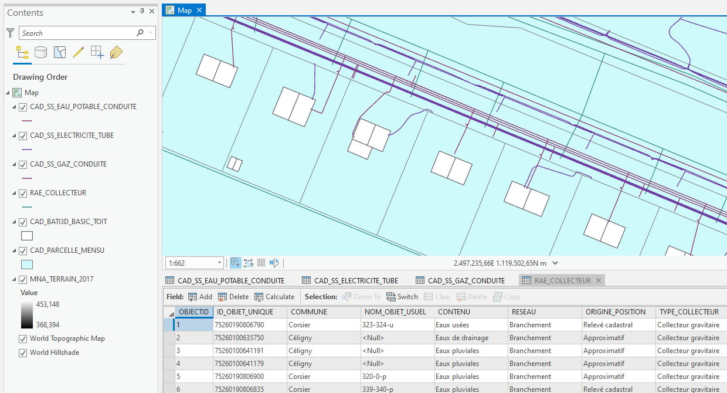


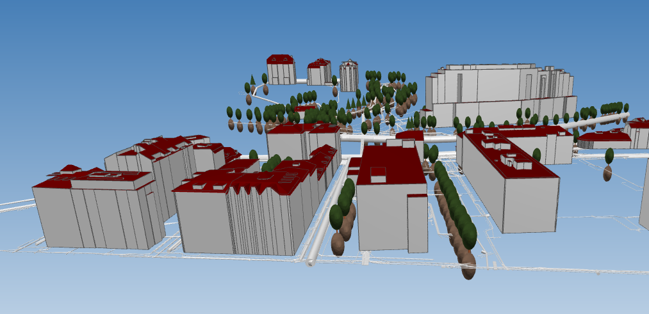

Export SIG vers BIM
IFC
Données SIG
https://ge.ch/sitg/actualites/les-donnees-du-sitg-sont-disponibles-pour-le-bim-en-beta-test
Notes:
Autorisation de construire BIM
Géométrie → comment représenté la 3ème dimension → problème plus philosophie que technique
-> cadastrre souterrain MNT moisn 1 m
-> arbre : parameter
-> bien fond : découpe du MNT
Compatibilité IFC avec logiciel BIM (Revit et ArchiCAD)

Slide 3
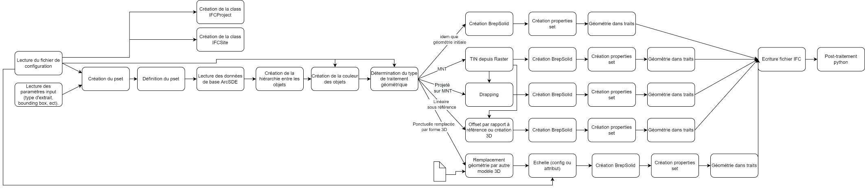
Export SIG vers BIM
https://ge.ch/sitg/actualites/les-donnees-du-sitg-sont-disponibles-pour-le-bim-en-beta-test
Notes:
Autorisation de construire BIM
Géométrie → comment représenté la 3ème dimension → problème plus philosophie que technique
-> cadastrre souterrain MNT moisn 1 m
-> arbre : parameter
-> bien fond : découpe du MNT
Compatibilité IFC avec logiciel BIM (Revit et ArchiCAD)

Slide 4





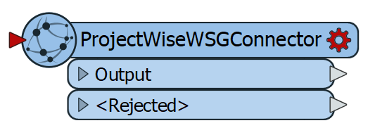


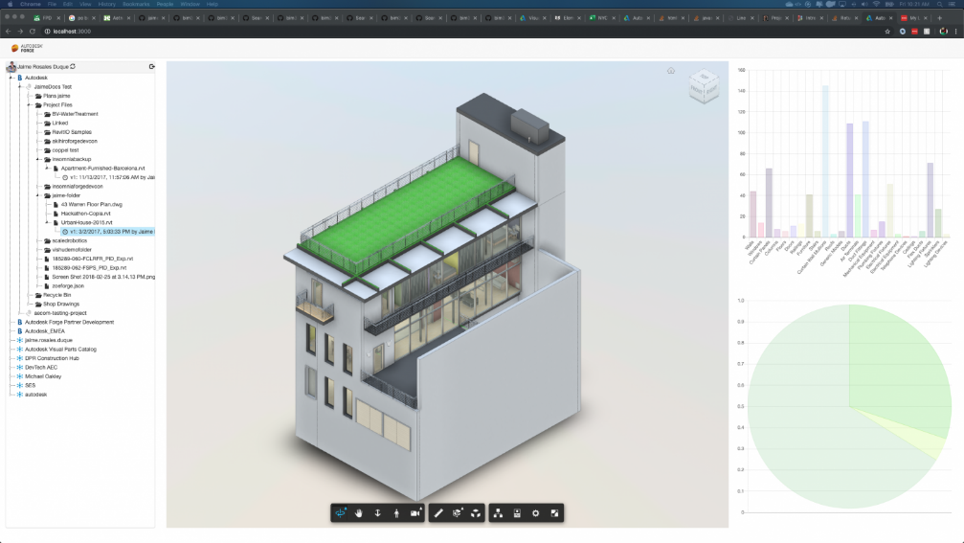

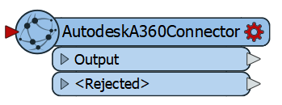
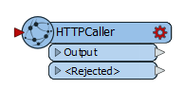

Digital Twin
Suite of engineering project collaboration software from Bentley System
ProjectWise
AutoCAD
Microstation
REVIT
+
Bases de
données

Slide 5
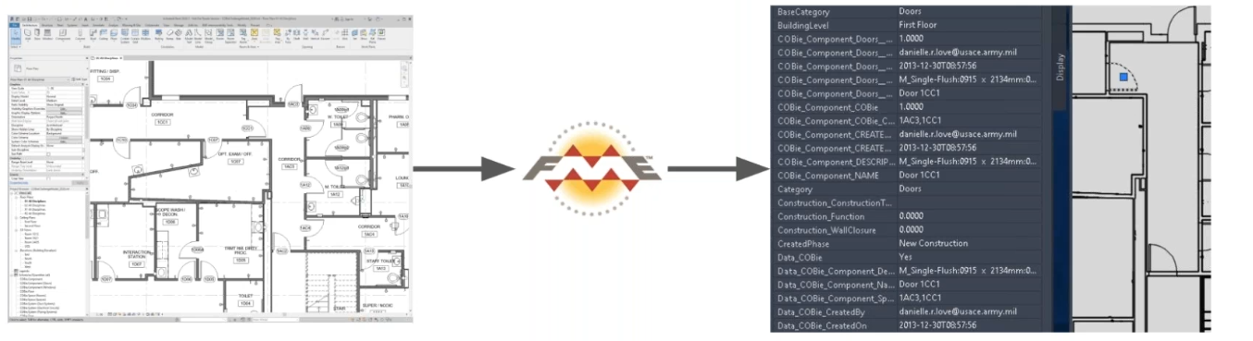
Facilities Management
Export des plans d’étage avec attributs

Slide 6
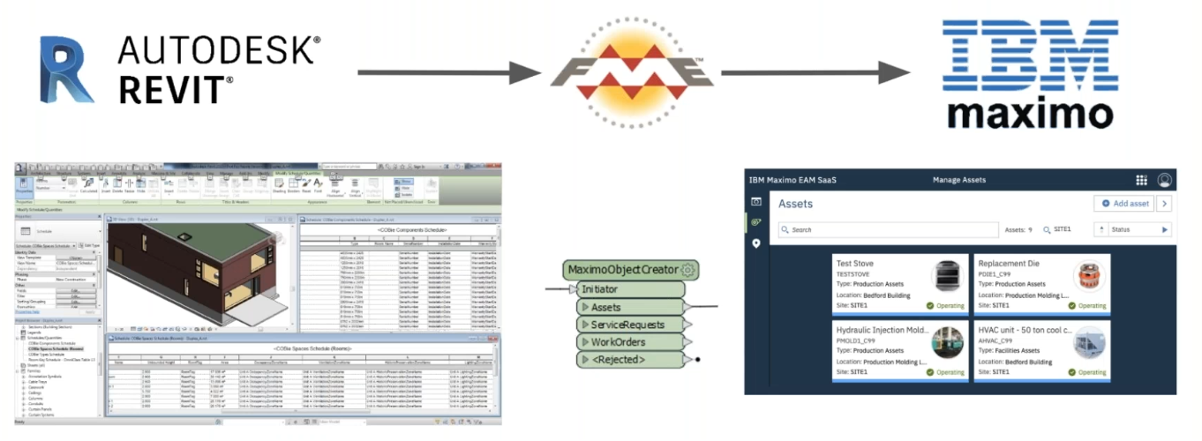
Asset Management

Slide 7

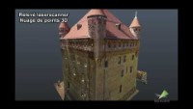


City GML – ESRI File GDB

Slide 8
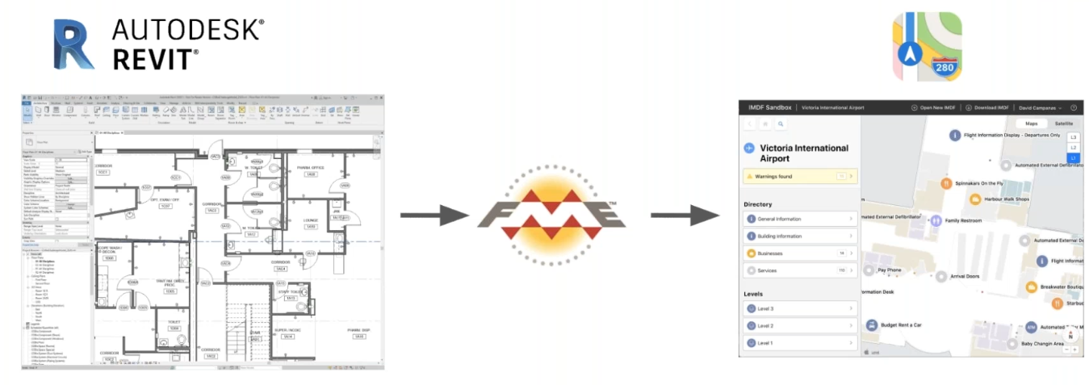
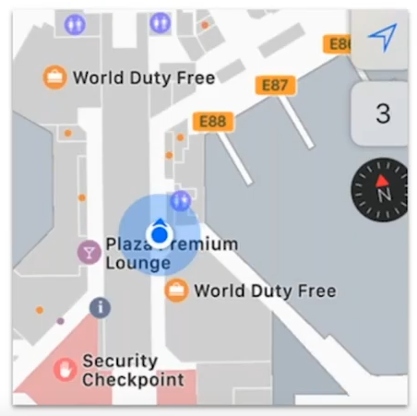
Indoor mapping
Charger le plan chez Apple pour le référencement du bâtiment (Apple Maps connect).
Apple Indoor Mapping Data Format (IMDF)
ArcGIS Indoors
Indoor GML
Tutorial : https://community.safe.com/s/article/converting-cad-datasets-to-imdf-part-1

Slide 9
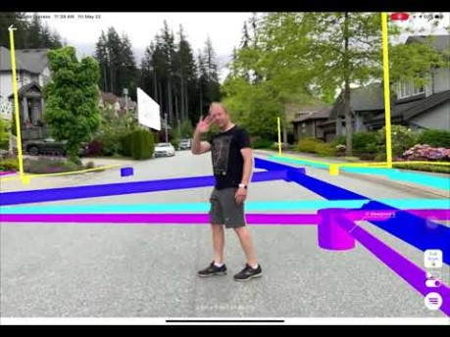
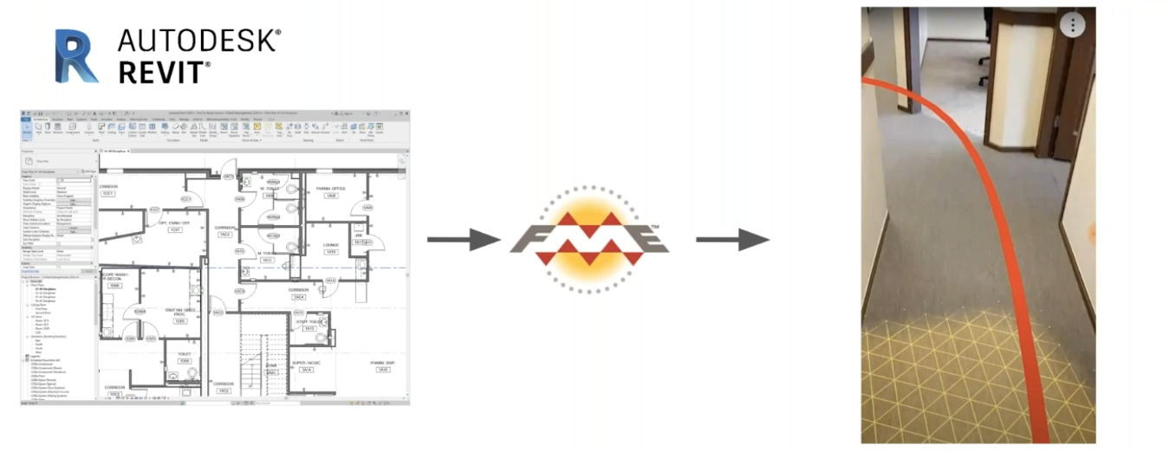





Réalité augmentée
BIM / SIG / DAO
FME AR App
Download the free FME AR app on iOS and Android and get started.

Slide 10


Checker BIM (attributaire)
Définition de règles dynamiques « tout public »
Analyse avec prise en compte des relations entre objets.
Rapport lisible
« tous les murs du deuxième étage doivent être bleus »
Fichier de règles
Rapport d’erreur
IFC

Slide 11

Gaiming engine
BIM / SIG / DAO
Source : https://www.safe.com/blog/2019/09/taking-building-modeling-next-level-game-engines

Slide 12
Challenges
Lectures des données imbriquées
Ecriture dans des classes (IFC) –> structure imposée
Enregistrement des attributs dans des Properties Set (IFC)
Transformation du type de géométries
Liaison entre objets

Slide 13
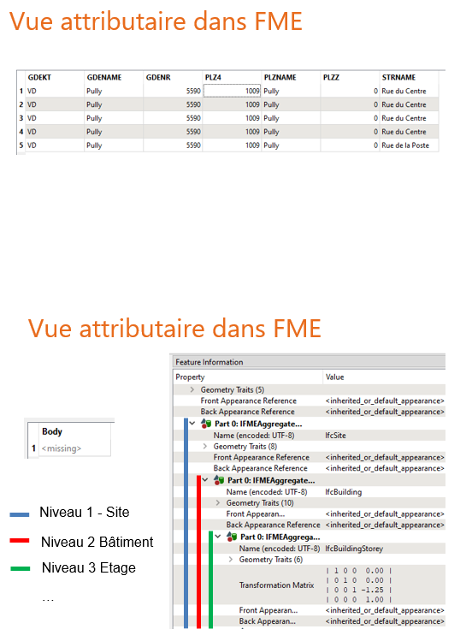
Challenges
Lectures des données imbriquées
Ecriture dans des classes (IFC) –> structure imposée
Enregistrement des attributs dans des Properties Set (IFC)
Transformation du type de géométries
Liaison entre objets

Slide 14
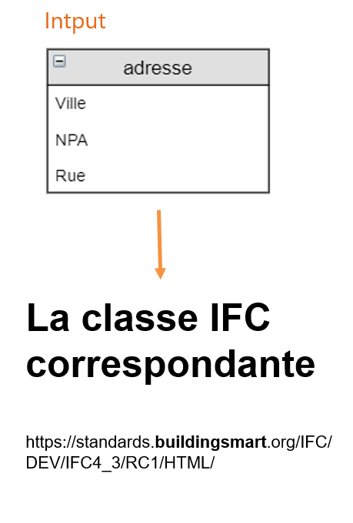
Challenges
Lectures des données imbriquées
Ecriture dans des classes (IFC) –> structure imposée
Enregistrement des attributs dans des Properties Set (IFC)
Transformation du type de géométries
Liaison entre objets

Slide 15
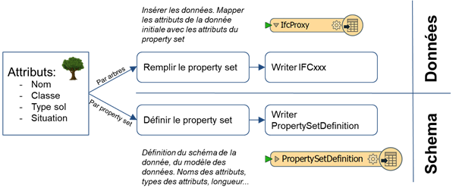
Challenges
Lectures des données imbriquées
Ecriture dans des classes (IFC) –> structure imposée
Enregistrement des attributs dans des Properties Set (IFC)
Transformation du type de géométries
Liaison entre objets

Slide 16
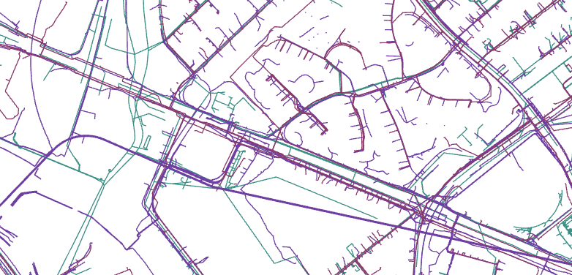
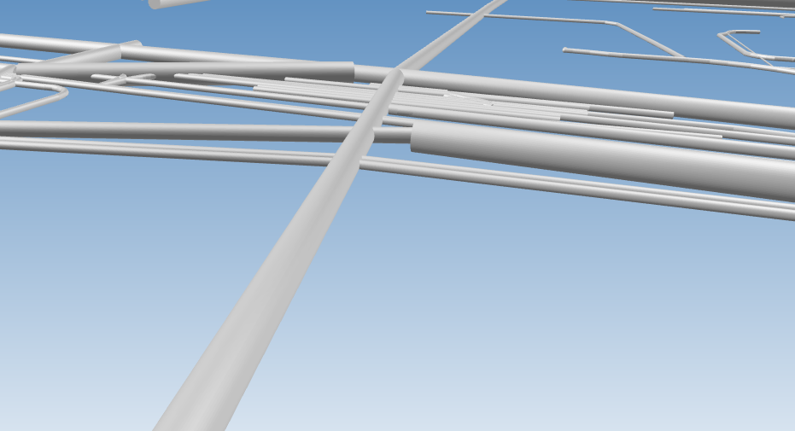
Challenges
Lectures des données imbriquées
Ecriture dans des classes (IFC) –> structure imposée
Enregistrement des attributs dans des Properties Set (IFC)
Transformation du type de géométries
Liaison entre objets

Slide 17
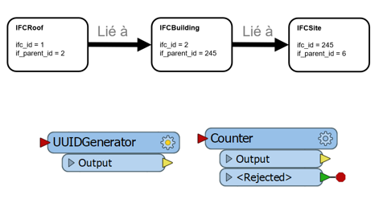
Challenges
Lectures des données imbriquées
Ecriture dans des classes (IFC) –> structure imposée
Enregistrement des attributs dans des Properties Set (IFC)
Transformation du type de géométries
Liaison entre objets

Slide 18
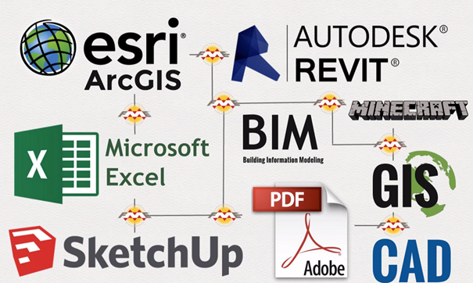

Vos données BIM ne sont pas cloisonnées
De nombreux sous-produits peuvent en être tirés
l’utilisation d’un ETL permet de décloisonner les données
Plus d’info : info@inser.ch
Conclusion

Slide 19
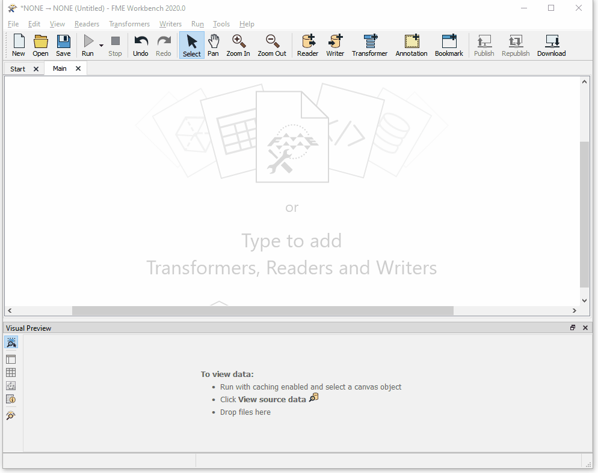
Questions ?

